Slide 1



멋쟁이사자처럼
AT 남서울대
Java Script
교육

Slide 2


Java Script
CONTENTS
01
02
03
04
05
06
1

Slide 3

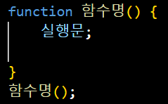
함수(Function)
하나의 기능을 재실행할 수 있도록 하며, 코드의 재사용성을 높여 줌
코드 재사용
유지 보수에 용이
코드의 가독성이 향상

Slide 4
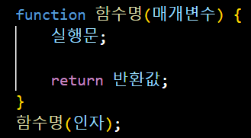
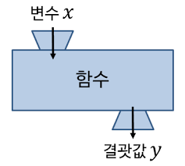
함수(Function)
하나의 기능을 재실행 할 수 있도록 하며, 코드의 재사용성을 높여 줌
입력값 : 여러 개 입력 가능
출력값 : 1개의 값만 출력 가능
Notes:
입력값 : 여러 개 인수를 입력 가능
출력값 : 1개의 값만 출력 가능

Slide 5
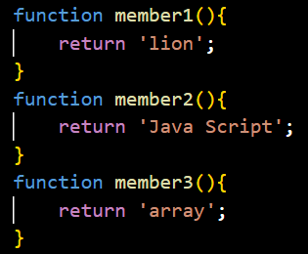

배열(Array)
동일한 타입의 데이터를 연속적으로 저장하는 구조
변수
배열
원소 | lion | Java Script | array
인덱스 | 0 | 1 | 2
Notes:
변수 : 1개의 데이터만 저장 가능
배열 : 동일한 타입의 데이터를 연속적으로 저장 가능

Slide 6
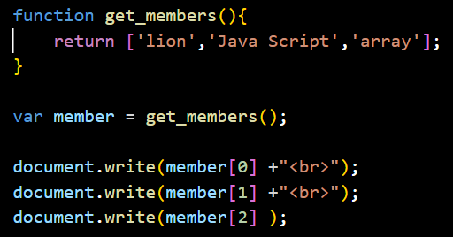
배열(Array)
연관된 정보를 한 번에 다룰 수 있다
출력
lion Java Script array

Slide 7

배열(Array)
배열은 반복문과 함께 사용할 때, 효율 상승
<반복문 사용 X>
<반복문 사용>
length : 배열의 담긴 원소의 개수
Notes:
배열에 담긴 값을 1개씩 가져와 사용하는 것은 효율이 떨어진다.
만약 배열에 담긴 원소의 개수가 많다면, 데이터를 1개씩 변경하는 것은 불가능하다.
따라서 반복문을 이용해, 한 번에 데이터를 가공하는 것이 효율적이다.

Slide 8
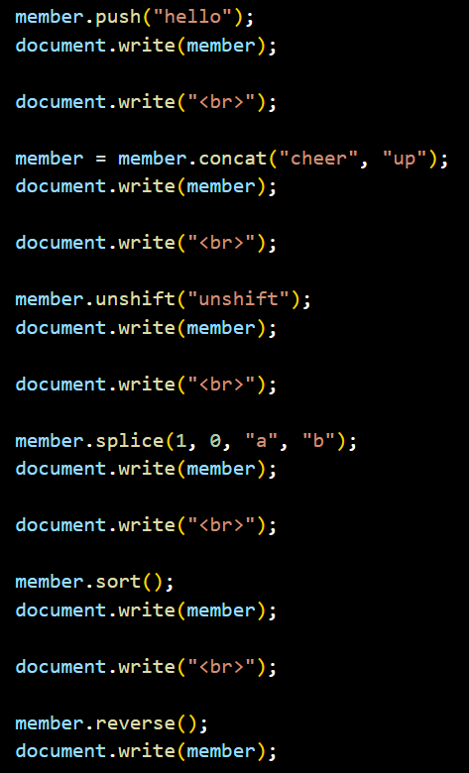
배열(Array)
추가
push |  | 마지막 원소로 1개의 데이터 추가 | lion,Java Script,array,hello
concat |  | 여러 개의 데이터 추가 인자는 배열의 형태 | lion,Java Script,array,hello,cheer,up
unshift |  | 첫번째 원소로 1개의 데이터를 추가 | unshift,lion,JavaScript,array
splice |  | 배열의 특정구간을 추출, 특정구간에 추가 | lion,a,b,JavaScript,array
원소 | lion | Java Script | array | hello
인덱스 | 0 | 1 | 2 | 3
원소 | lion | Java Script | array | cheer | up
인덱스 | 0 | 1 | 2 | 3 | 4
원소 | unshift | lion | Java Script | array
인덱스 | 0 | 1 | 2 | 3
원소 | lion | a | b | Java Script | array
인덱스 | 0 | 1 | 2 | 3 | 4

Slide 9
배열(Array)
정렬
sort |  | 정렬 기본값 : 숫자, 대문자, 알파벳 함수를 정의해 넣을 수 있다 | Java Script,array,lion
reverse |  | 역순으로 정렬 | lion,array,Java Script
원소 | Java Script | array | lion
인덱스 | 0 | 1 | 2
원소 | lion | array | Java Script
인덱스 | 0 | 1 | 2
삭제
pop |  | 마지막 원소 삭제 | lion,Java Script
shift |  | 첫 번째 원소 삭제 | Java Script,array
원소 | lion | Java Script
인덱스 | 0 | 1
원소 | Java Script | array
인덱스 | 0 | 1

Slide 10
객체
배열과 유사한 역할
객체
fruit
key: apple
value: 5
key: apple
value: 5
key: apple
value: 5
배열
원소 | lion | Java Script | array
인덱스 | 0 | 1 | 2
Notes:
객체는 중괄호로, 배열은 대괄호로 묶는다.
배열은 저장된 데이터들이 순서를 가지지만, 객체는 순서가 없다.
객체는 key값과 value값을 가진다.

Slide 11

객체
객체
<출력>
[ ]로 출력할 때는 문자로 읽는다
. 뒤에는 프로그램적으로 생성할 수 없다.
fruit.”app”+”le” (X)
fruit[“app”+”pl”] (O)

Slide 12
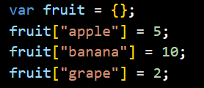
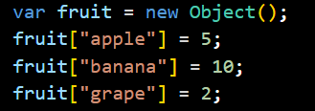
객체
객체는 다양하게 표현할 수 있다.

Slide 13
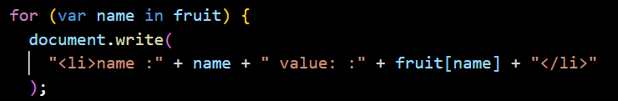
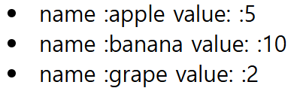
객체
반복문
객체
key(변수)
객체
출력

Slide 14
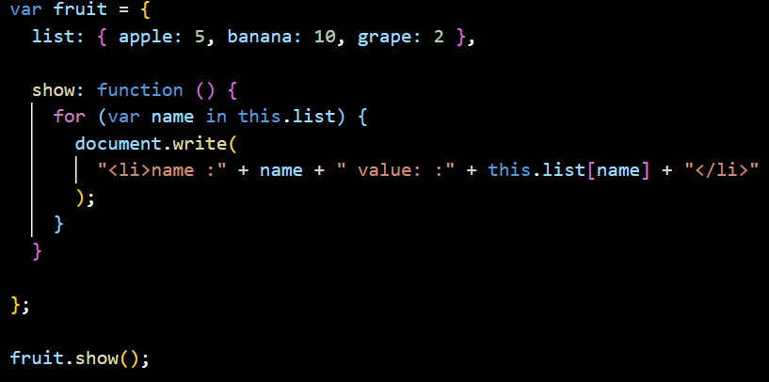
객체
객체지향 프로그래밍
객체 안에 포함할 수 있는 항목 : 변수, 함수, 객체
fruit
list (객체) | show (함수)

Slide 15

모듈
시스템을 구성하는 단위 부품이나 기능적 구성요소
목적과 기능에 따라 코드를 여러 개의 파일로 분리한다.
구동하는 호스트 환경에 따라 서로 다른 모듈화 방법을 제공한다.
모듈화의 장점
코드 재활용
코드 수정에 용이
메모리 절약
네트워크 트래픽을 절약할 수 있다.
→한 번 다운 로드된 모듈은 웹 브라우저에 저장되어, 동일할 로직을 불러올 때 또 다시 다운받지 않고 사용 가능하다.
Notes:
자바 스크립트에는 모듈이라는 개념은 존재하지 않는다.

Slide 16
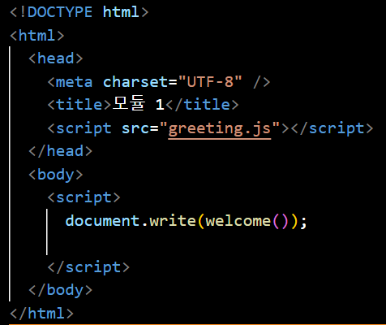
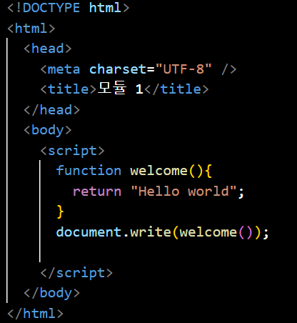

모듈
목적과 기능에 따라 코드를 여러 개의 파일로 분리한다.
<모듈화 후>
<모듈화 전>
greeting.js

Slide 17
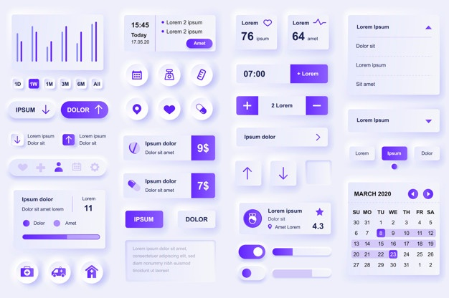
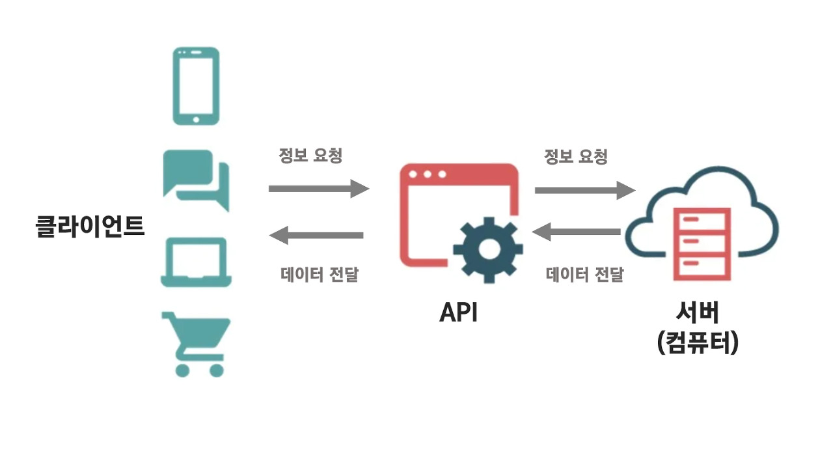
UI와 API
UI(User Interface)
사용자와 시스템이 상호작용하는 화면 또는 인터페이스
API(Application Programming Interface)
프로그램 간 데이터를 주고받는 인터페이스

Slide 18
UI와 API
항목 | UI | API
기능 | 사용자와 직접 상호작용 | 시스템 간 데이터 통신
사용 주체 | 사람 | 프로그램
구현 방식 | HTML, CSS, React .. | REST API, JSON ..
예 | 모바일 앱 화면 버튼 | 로그인 API, 지도 API
UI와 API는 함께 동작하여 원활한 사용자 경험을 제공함

Slide 19
UI와 API
UI와 API는 함께 동작하여 원활한 사용자 경험을 제공한다
UI
API
‘날씨 확인' 버튼 클릭
날씨 API 요청
앱
서버
날씨 데이터 확인
날씨 API 제공
사용자

Slide 20


멋쟁이사자처럼
AT 남서울대
Q&A
발표자:
전화 ㅣ 010-1234-5678 메일 ㅣemail@email.com

